Slide 1


EL RETO DE LA CONTINUIDAD INSTITUCIONAL

Slide 2
"No sabía que existía el asunto, no conocía el plazo, no sabía dónde estaba el expediente, no conocía el riesgo o no sabía qué actuación estaba pendiente."

Slide 3
La Administración entrante debe poder conocer, sin necesidad de reconstruir la historia administrativa, la situación que guarda cada asunto al momento de recibirlo.

Slide 4
El proceso de Entrega-Recepción no debe limitarse a relacionar documentos, bienes, expedientes o asuntos pendientes.
Su finalidad debe ser que la Administración Pública entrante reciba información ordenada, completa, verificable, clara y útil para la continuidad de la gestión pública, permitiéndole conocer:
Qué asuntos recibió la Administración saliente.
Qué acciones realizó.
Qué resultados obtuvo.
Qué compromisos adquirió.
Qué asuntos se encuentran pendientes.
Qué procedimientos administrativos o jurídicos están en curso.
Qué observaciones han sido determinadas.
Cuáles han sido solventadas y cuáles permanecen pendientes.
Qué obras están concluidas, en proceso, suspendidas o pendientes.
Cuáles son los principales riesgos institucionales.
Qué acciones de control interno se implementaron, pero sobre todo:
Qué medidas deberán continuar en los primeros 90 días después de la entrega.

Slide 5
Este tema merece un tratamiento mucho más profundo porque, para una Entrega-Recepción Constitucional, los “Asuntos en Trámite” no deben ser un apartado residual del acta, sino uno de los instrumentos centrales de continuidad institucional.
De hecho, La Ley Orgánica de la Administración Pública del Estado de Baja California Sur, en sus artículos 62 a 65, obliga a que durante el año de transmisión del Poder Ejecutivo se identifique el estado de los programas, sus antecedentes, procedimientos, retrasos, inventarios y asuntos, y prevé reuniones de trabajo con el Gobernador electo o sus representantes para garantizar la continuidad de la gestión, reducir la curva de aprendizaje y preservar la memoria institucional.

Slide 6

DE ASUNTO EN TRÁMITE A AGENDA DE CONTINUIDAD INSTITUCIONAL 90 DÍAS

Slide 7

QUE ENTENDEMOS POR ASUNTOS EN TRAMITE
Es todo asunto que al momento de la entrega conserva obligaciones, plazos, actuaciones, riesgos o decisiones pendientes que pueden afectar la gestión de la Administración entrante

Slide 8

QUÉ ES LA "AGENDA DE CONTINUIDAD INSTITUCIONAL 90 DÍAS”
Es una agenda para tener en cuenta en los Primeros 90 Días.
Su finalidad sería identificar los asuntos que, por su importancia, plazo, riesgo o impacto institucional, deberán ser conocidos y atendidos prioritariamente por la Administración entrante durante sus primeros 90 días.
No significa que la Administración saliente determine qué deberá hacer el nuevo Gobierno. Significa que la Administración saliente tiene la obligación de advertir qué asuntos ya están en curso y cuáles requieren continuidad para evitar afectaciones a la gestión pública.
No se trata de: Decirle al nuevo Gobierno qué debe hacer.
Se trata de: Informarle qué asuntos recibe, cuál es su situación, qué plazo tienen, qué riesgo presentan y qué actuación se encuentra pendiente.

Slide 9

Para cada tema, asunto o proyecto deberá evitarse la simple acumulación o entrega indiscriminada de documentos. La finalidad del proceso de Entrega-Recepción no es trasladar archivos de una administración a otra, sino entregar información organizada, identificada y contextualizada que permita a quien recibe conocer, comprender y dar continuidad a los asuntos bajo su responsabilidad.

Slide 10
¿POR QUÉ 90 DÍAS?
Los primeros 90 días representan un periodo razonable para establecer una ventana de continuidad institucional. No debe interpretarse necesariamente como un plazo legal único para resolver todos los asuntos.
El plazo de 90 días sirve para:
identificar asuntos críticos;
establecer prioridades;
evitar vencimiento de plazos;
continuar procedimientos;
prevenir pérdida de derechos;
atender obligaciones;
dar seguimiento a auditorías;
continuar obras;
atender riesgos de control interno;
resolver asuntos administrativos urgentes.
Por tanto: 90 días no significa resolver en 90 días; significa: "Identificar qué debe ser atendido durante los primeros 90 días y qué consecuencias tendría no hacerlo."

Slide 11

ANEXOS XVIII: SITUACIÓN DE CUMPLIMIENTO Y CONTINUIDAD ADMINISTRATIVA
XVIII.1 RELACIÓN DE ASUNTOS EN TRAMITE
XVIII.2 AGENDA DE CONTINUIDAD INSTITUCIONAL 90 DÍAS
XVIII.3 INTEGRACION Y FUNCIONAMIENTO DE ORGANOS COLEGIADOS
XVIII.4 ESTADO QUE GUARDA EL SISTEMA DE CONTROL INTERNO
XVIII.5 INFORME DE MEJORA REGULATORIA

Slide 12
DIFERENCIA ENTRE "ASUNTOS EN TRÁMITE" Y “AGENDA DE CONTINUIDAD INSTITUCIONAL 90 DÍAS"
No todo asunto pendiente es necesariamente prioritario. Debe establecerse una clasificación.
NIVEL 1 — CRÍTICO
Asunto que puede generar una consecuencia inmediata si no se actúa.
Ejemplos:
plazo legal próximo a vencer;
procedimiento administrativo;
juicio;
auditoría con plazo de solventación;
obra suspendida;
contrato próximo a vencer;
garantía por hacer efectiva;
procedimiento de rescisión;
riesgo para la prestación de un servicio público.

Slide 13
NIVEL 2 — PRIORITARIO
Asunto que requiere atención durante los primeros 90 días, pero cuyo incumplimiento no genera necesariamente una consecuencia inmediata.
Ejemplos:
obra en proceso;
programa institucional pendiente;
actualización normativa;
acción de control interno;
seguimiento de observaciones;
proyecto estratégico.
NIVEL 3 — SEGUIMIENTO
Asuntos que deberán continuar, pero que no requieren intervención inmediata.

Slide 14
COMO DETERMINAR LA PRIORIDAD

Slide 15
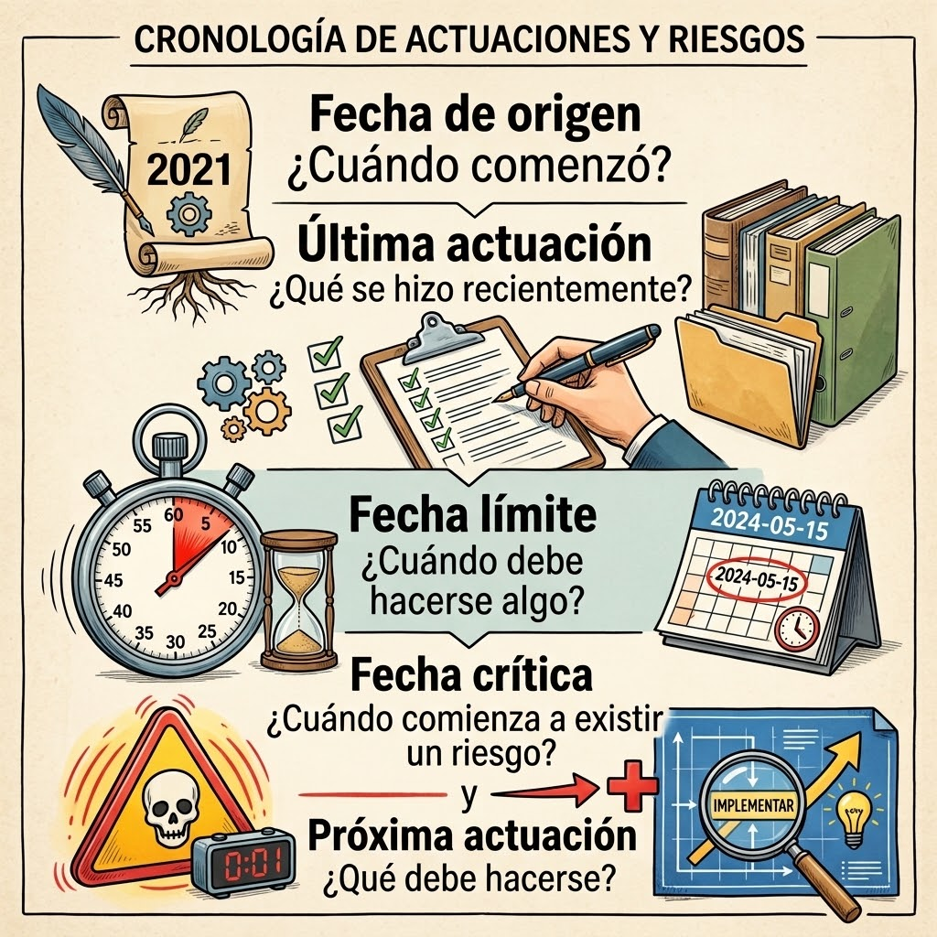
¿Cómo paso de 300 asuntos en trámite a 15 asuntos realmente prioritarios para los primeros 90 días?
LA VARIABLE MÁS IMPORTANTE: EL PLAZO
Un asunto sin fecha de vencimiento es difícil de administrar.
Por ello, todo asunto deberá identificar:
Fecha de origen
¿Cuándo comenzó?
Última actuación
¿Qué se hizo recientemente?
Fecha límite
¿Cuándo debe hacerse algo?
Fecha crítica
¿Cuándo comienza a existir un riesgo?
Próxima actuación
¿Qué debe hacerse?

Slide 16
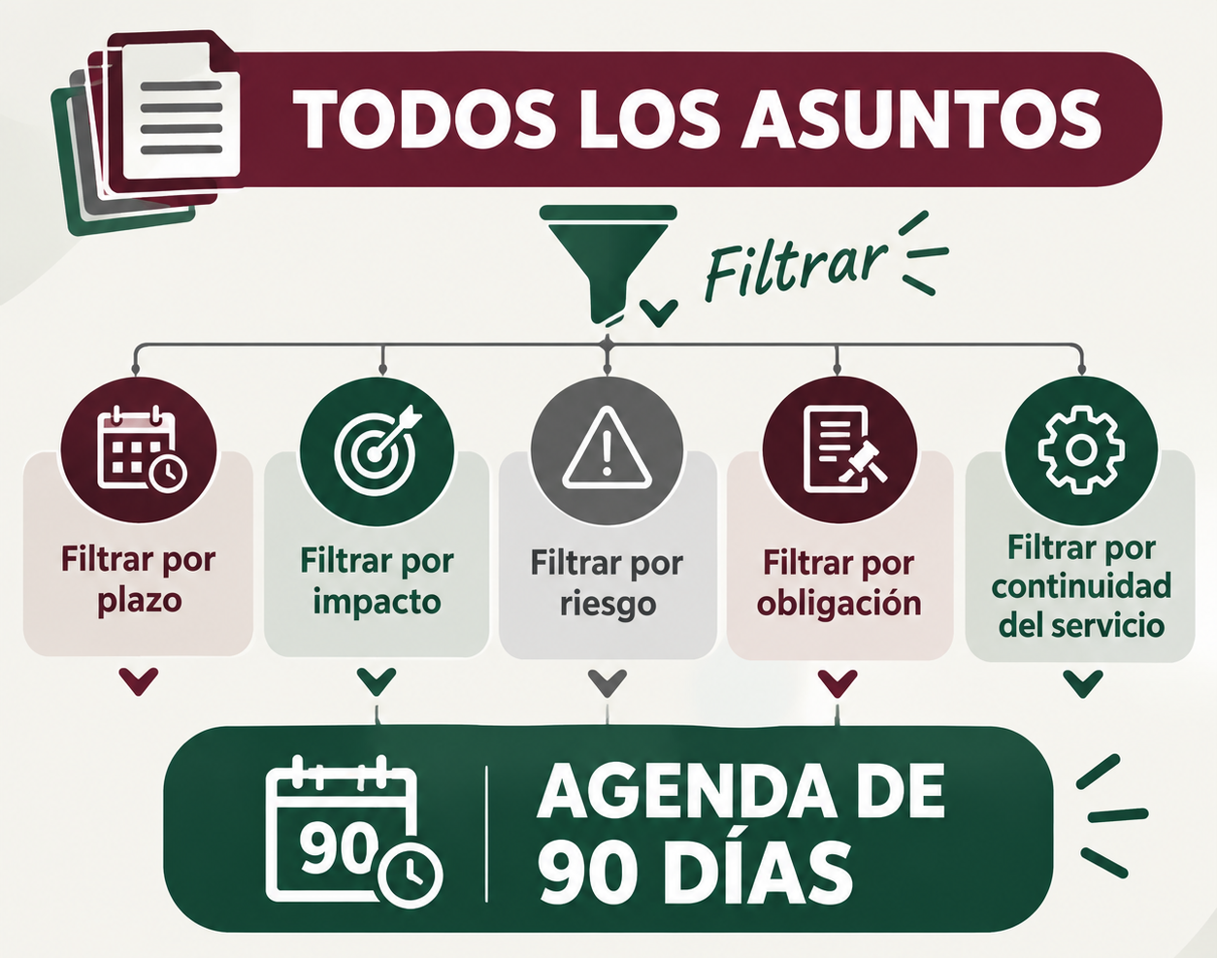
NO todo pendiente entra a la Agenda
❌ No necesariamente entra:
expediente concluido;
trámite ordinario sin plazo crítico;
asunto sin riesgo;
actividad recurrente;
documento meramente informativo;
asunto cuya atención ya está programada y controlada.
✅ Sí debe entra:
vencimiento próximo;
obligación pendiente;
auditoría con plazo;
juicio;
contrato por vencer;
obra con riesgo de suspensión;
procedimiento de responsabilidad;
riesgo patrimonial;
servicio público en riesgo;
compromiso institucional relevante.

Slide 17
COMO DEBE DOCUMENTARSE CADA ASUNTO

Slide 18
Ley Orgánica de la Administración Pública del Estado de Baja California Sur, en los artículos 62 a 65 establece que, en el año en que se produzca la transmisión del Poder Ejecutivo, el Gobernador determinará la fecha para que las dependencias y entidades comiencen a elaborar los expedientes relativos a la entrega de los asuntos que les hayan sido encomendados.
Establece la necesidad de prever la continuidad de los programas, asuntos y trámites que trascienden al cambio de administración. En este sentido, deben identificarse oportunamente los programas próximos a concluir, aquellos que continuarán después de la toma de posesión, su situación actual, antecedentes, acciones pendientes, plazos y documentación soporte, procurando que la información entregada permita a la administración entrante conocer el estado que guardan los asuntos y darles continuidad de manera ordenada y oportuna.
Estos artículos son fundamentales porque demuestra que la Entrega-Recepción no se limita a transmitir información histórica; la Ley obliga a preparar información para que los asuntos continúen.

Slide 19
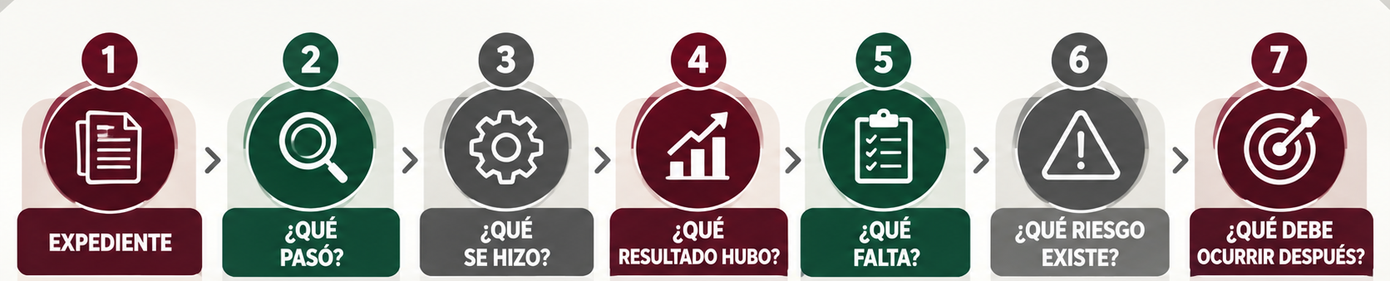
EL EXPEDIENTE NO HABLA SOLO
Todo expediente deberá al menos responder estas preguntas.

Slide 20
EJEMPLO:
AUDITORÍA
No sería suficiente: Auditoría ASEBCS 2025 — pendiente de solventar.
La información correcta sería:
Auditoría: ASE-2025-XX
Objeto: Revisión de determinado programa.
Situación: Informe final recibido.
Observaciones: 8.Solventadas: 5.Pendientes:
Última actuación: Respuesta presentada el 15 de agosto de 2027.
Situación: En análisis de la autoridad fiscalizadora.
Próxima actuación: Atender requerimiento adicional.
Fecha límite: 20 de septiembre de 2027.
Responsable: Dirección

Slide 21

REGLA DE ORO
Cada asunto deberá entregarse contestando seis preguntas:
¿QUÉ ES?
Descripción clara del asunto.
2. ¿QUÉ ANTECEDENTES TIENE?
Cómo se originó.
3. ¿QUÉ SE HIZO?
Acciones realizadas por la Administración saliente.
4. ¿EN QUÉ SITUACIÓN SE ENCUENTRA?
Estado actual.
5. ¿QUÉ FALTA POR HACER?
Acciones de continuidad.
6. ¿DÓNDE ESTÁ LA EVIDENCIA?
Ubicación exacta del expediente físico o electrónico.

Slide 22
La Administración saliente no debe recomendar decisiones políticas o administrativas que correspondan exclusivamente a la Administración entrante.
Debe proporcionar información objetiva; por ejemplo:
❌ Incorrecto :"La nueva Administración debe continuar con el proyecto;
✔ Correcto: "El proyecto X se encuentra en la etapa X; cuenta con los antecedentes X, presenta un avance de X%, tiene pendiente X actuación y existe un plazo de X. De no realizarse dicha actuación, podría presentarse X consecuencia.
Esto protege la neutralidad institucional de la Entrega-Recepción.

Slide 23
A partir de la matriz anterior deberá generarse la:
"Agenda de Continuidad Institucional 90 Días“
Este documento será una síntesis ejecutiva, no un duplicado de todos los expedientes.
Deberá contener únicamente los asuntos que requieren atención prioritaria.

Slide 24
Agenda de Continuidad Institucional 90 Días
Asuntos que requieren atención inmediata de la Administración entrante
Deben incluirse asuntos que puedan producir:
pérdida de derechos;
vencimiento de plazos;
responsabilidad administrativa;
responsabilidad jurídica;
afectación patrimonial;
suspensión de servicios;
paralización de obras;
incumplimiento de contratos;
pérdida de información;
incumplimiento de obligaciones;
afectación a programas prioritarios.

Slide 25
IMPLICACIONES EN MATERIA DE RESPONSABILIDADES
La Ley General de Responsabilidades Administrativas establece como obligación de las personas servidoras públicas registrar, integrar, custodiar y cuidar la documentación e información bajo su responsabilidad, así como rendir cuentas sobre el ejercicio de sus funciones.
También establece principios como legalidad, profesionalismo, honradez, lealtad, imparcialidad, integridad, rendición de cuentas, eficacia y eficiencia.
Por ello, una persona servidora pública que deja el cargo no queda liberada de responsabilidad simplemente por haber firmado el Acta de Entrega-Recepción.
La entrega transmite la gestión. No borra las responsabilidades generadas durante el ejercicio del cargo.

Slide 26
La existencia de un asunto pendiente no implica por sí misma una responsabilidad administrativa.
Lo relevante es determinar:
¿El asunto está pendiente porque su naturaleza así lo exige o porque existió una omisión?
Por ello, deberá distinguirse entre:
Pendiente legítimo: El procedimiento continúa conforme a los plazos
Legales:
Pendiente justificado. existe una causa documentada que explica el retraso.
Pendiente crítico: Existe riesgo por falta de actuación.
Pendiente por omisión: No se realizó una actuación que correspondía al servidor público.

Slide 27
¿Todo lo que queda pendiente significa que alguien incurrió en responsabilidad?
NO CONFUNDIR "PENDIENTE" CON "IRREGULAR“
Éste debe ser un principio expreso.
Un asunto pendiente: NO ES NECESARIAMENTE UNA IRREGULARIDAD.
Puede encontrarse pendiente porque: su procedimiento aún no concluye;
depende de otra autoridad;
existe un plazo legal;
está en ejecución;
requiere una decisión posterior;
depende de un tercero.
La irregularidad surge cuando existe: incumplimiento; omisión; retraso injustificado; actuación contraria a la norma; falta de documentación; afectación patrimonial ;incumplimiento de obligaciones.

Slide 28
EJES ESPECIFICOS DE CONTINUIDAD

Slide 29
Para la integración de la Agenda de Continuidad Institucional, en el tema de Auditorías deberá contemplarse:
¿Qué asuntos de fiscalización recibe la Administración entrante y qué debe hacer para darles continuidad en los primeros 90 días?
Las observaciones deberán clasificarse en:
Atención inmediata
Asuntos:
Con plazo próximo a vencer.
Con posible afectación patrimonial.
Con procedimientos de responsabilidad.
Con riesgo jurídico.
Que puedan generar nuevas observaciones.
Atención prioritaria
Asuntos que requieren seguimiento, pero cuyo plazo permite una intervención posterior.
Seguimiento ordinario
Asuntos sin riesgo inmediato y con acciones de seguimiento ya establecidas.
¿Qué puede pasarle a la nueva Administración si alguna auditoría no se atiende?
Para las auditorías deberá existir una Continuidad de Fiscalización. La Administración entrante deberá recibir no solamente las observaciones, sino la historia de la atención de cada observación.

Slide 30
Otros puntos o ejes adicionales para asegurar la continuidad administrativa son:
COTROL INTERNO
MEJORA REGULATORIA
ORGANOS COLEGIADOS

Slide 31
El proceso de Entrega-Recepción debe entenderse como un mecanismo de continuidad institucional y rendición de cuentas, no únicamente como un acto de transmisión administrativa.
En materia de Auditorías, Obras Públicas y Control Interno, la Administración saliente deberá entregar no solamente documentos, sino también una explicación ordenada de: qué recibió, qué hizo, qué resultados obtuvo, qué problemas encontró, qué problemas resolvió, qué problemas permanecen y qué debe hacer la Administración que inicia.
El objetivo final deberá ser que la Administración entrante pueda asumir sus funciones sin perder tiempo reconstruyendo antecedentes, buscando expedientes o tratando de identificar verbalmente los asuntos

Slide 32
LA AGENDA COMO INSTRUMENTO DE PROTECCIÓN INSTITUCIONAL
La Agenda de Continuidad tiene una doble finalidad.
PROTEGE A LA ADMINISTRACIÓN SALIENTE
Porque deja evidencia de que: informó; documentó; identificó riesgos; señaló plazos ;entregó expedientes; advirtió pendientes.
PROTEGE A LA ADMINISTRACIÓN ENTRANTE
Porque permite demostrar: qué recibió; en qué condiciones; qué plazos existían; qué riesgos conoció; qué acciones debía realizar.
Por ello:
La Agenda de Continuidad no debe verse como una carga administrativa; debe verse como un mecanismo de trazabilidad y protección institucional.

Slide 33
RESPONSABILIDAD DE QUIEN ENTREGA
la persona servidora pública saliente deberá procurar que la información entregada sea:
COMPLETA: Que incluya los asuntos relevantes de su competencia.
ACTUALIZADA: Que refleje la situación existente al momento de la entrega.
ORDENADA: Que permita su consulta.
VERIFICABLE: Que tenga documentación soporte.
CLARA: Que permita comprender el asunto sin interpretaciones innecesarias.
TRAZABLE:
Que permita identificar origen, actuaciones y situación actual.
CONTINUA: Que permita a la Administración entrante continuar la gestión.

Slide 34
Si la Administración entrante necesita llamar al servidor público saliente para entender qué recibió, la entrega no está suficientemente documentada.

